Slide 1
Уніфікована мова моделювання UML
UML (Unified Modeling Language – уніфікована мова моделювання) – це набір стандартних нотацій візуального моделювання програмних систем (але не тільки програмних систем!).
Прийнята консорціумом Object Managing Group (OMG) восени 1997р.
UML – уніфікована мова:
не залежить від методології, що використовується при розробці проекту;
може підтримувати будь-яку об'єктно-орієнтовану мову програмування.
На UML можна змістовно описувати класи, об'єкти й компоненти з різних предметних областей, що можуть суттєво відрізнятись одна від одної.

Slide 2
Передумови виникнення UML
У середині 90-х існувало більше 50 різних об'єктно-орієнтованих методів чи мов моделювання.
У цей же період часу оновлюються версії таких досить розповсюджених методів як: Booch'93, OMT-2 (Object Modelling Technique), Fusion, OOSE (Object-Oriented Software Engineering).
І розроблювачів ПС, і замовників охоплювало занепокоєння при виборі метода проектування ПС, кожен із яких до того ж, як правило, спирався на власну нотацію.
Тому виникла проблема в стандартизації й уніфікації підходів до моделювання.

Slide 3
Виникнення UML
Початком розробки UML вважається жовтень 1994 року, коли у Rational Software Corporation силами Греді Буча (Grady Booch) і Джима Рамбо (Jim Rumbaugh) була започаткована робота з уніфікації їх власних методів Booch'93 та OMT (Object Modelling Technique). Перша версія Уніфікованого Метода (Unified Method 0.8) була опублікована в жовтні 1995.
Трохи згодом, у тому ж 1995 році, до роботи приєднався Айвер Якобсон (Ivar Jacobson), залучаючи до процесу інтеграції й уніфікації ще один метод – власний метод OOSE (Object-Oriented Software Engineering).
Таким чином, на першому концептуальному етапі UML отримав трьох авторів: Буча, Рамбо і Якобсона, кожен із яких був ідеологом свого власного об'єктно-орієнтованого метода візуального моделювання.

Slide 4
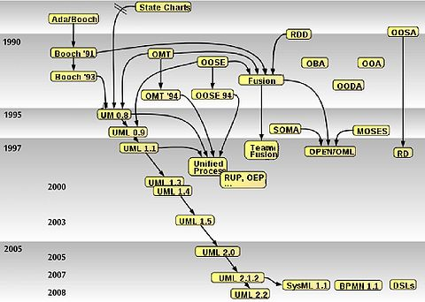
Виникнення UML

Slide 5

Object Management Group
Object Management Group (OMG) (https://www.omg.org/)— некомерційна міжнародна організація у формі консорціуму, створена 1989 року.
Відповідає за розробку та затвердження незалежних ІТ-стандартів об'єктно-орієнтованого програмування.
Серед 11 засновників OMG були IBM, Apple та Sun. Сьогодні налічує понад 800 учасників провідних світових компаній, тому стандарти розроблені нею є міжнародно визнаними.
Найвідомішими розробками OMG стали:
CORBA (англ. Common Object Request Broker Architecture архітектура посередника для загального запиту об'єктів
UML (англ. Unified Modeling Language узагальнена мова моделювання) — стандартизована мова моделювання, що дозволяє моделювати та документувати об'єктноорієнтовані системи використовуючи нормований запис (синтаксис). Актуальна версія специфікації https://www.omg.org/spec/UML/2.5.1/PDF

Slide 6
Призначення UML
Надати користувачу засоби візуального моделювання систем різного призначення, враховуючи, що далі буде здійснюватися їх розробка та документування. UML містить як абстрактні конструкції для представлення моделей, так і цілком конкретні, які дозволяють описувати деталі реалізації програмних систем.
Забезпечити користувачів засобами розширення та специфікації з метою більш точного опису конкретних предметних областей завдяки механізмів розширення базових понять. Крім того, можлива спеціалізація базових понять, шляхом доповнення останніх новими атрибутами чи властивостями.
Побудувати модель, яка, з одного боку, була б незалежною від конкретних мов програмування і, з іншого боку, забезпечувала б потенційні можливості реалізації у таких мовах.

Slide 7
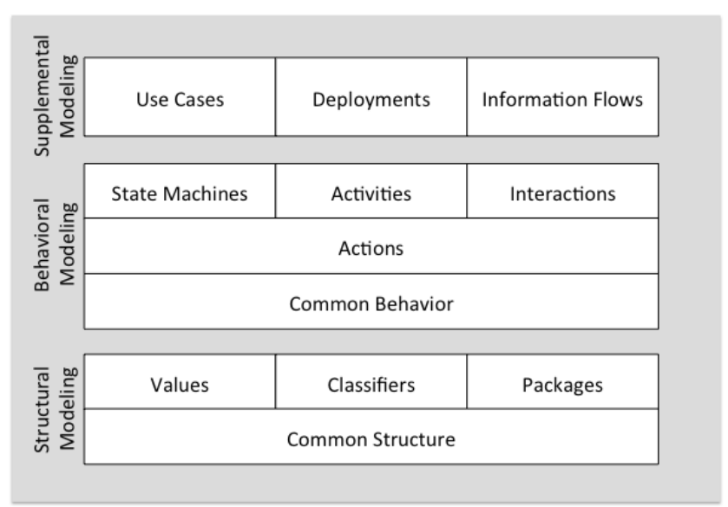
Підходи до моделювання

Slide 8
Статичні та динамічні моделі
В UML інтегровані різноманітні відомі засоби візуального моделювання, які добре зарекомендували себе на практиці. Вони мають засоби опису двох видів об'єктних моделей:
структурної (або статичної) моделі – описується структура сутностей системи, включаючи класи, інтерфейси, відношення, атрибути;
моделі поведінки (або динамічні моделей) – описується поведінка (функціонування) об'єктів системи, включаючи методи, взаємодію, процес зміни станів окремих компонент чи всієї системи.

Slide 9
Діаграми UML
Діаграма UML – це зображення у вигляді графа з вершинами (сутностями) і ребрами (відношеннями).
Основна мета діаграм – візуалізація архітектури розроблюваної системи з різних точок зору.
Діаграма – деякий зріз системи. Звичайно діаграми дають згорнуте представлення елементів, із яких складається розроблювана система. При цьому один і той самий елемент може бути присутнім у декількох (а іноді й в усіх) діаграмах.
При візуальному моделюванні з UML використовуються вісім видів діаграм, кожна з яких може містити елементи певного типу. Типи можливих елементів і відношень між ними залежать від виду діаграми.

Slide 10
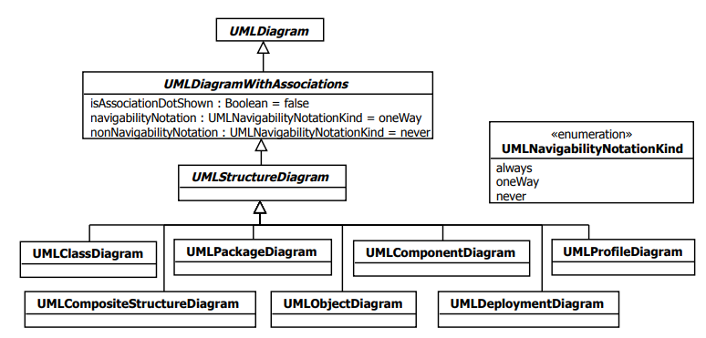
Структурні діаграми

Slide 11
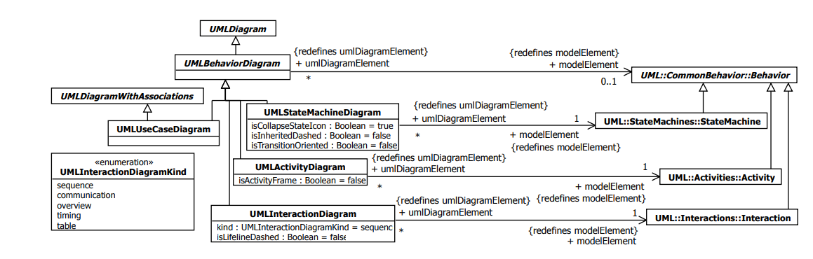
Поведінкові діаграми

Slide 12
Діаграми UML: діаграми структури та діаграми поведінки
Діаграми структури | Діаграми поведігки
Діаграма класів | Діаграма варіантів використання
Діаграма об’єктів | Діаграма діяльності
Діаграма компонентів | Діаграма послідовності та кооперації
Діаграма розгортання | Діаграма станів

Slide 13
Діаграма варіантів використання Use Case
Візуальне моделювання – деякий процес порівневого крокування від найзагальнішої і абстрактної концепції моделі системи до логічної, а потім до фізичної моделі відповідної програмної системи.
Діаграма варіантів використання (use case) є початковою концептуальною моделлю системи.
Діаграма варіантів використання належить до класу поведінкових діаграм, які визначають функціональність модельованої системи.
Описує функціональність, яка буде надаватись користувачам системи, котра проектується. Представляються шляхом використання прецедентів та акторів, а також відношень між ними. Набір усіх прецедентів діаграми фактично визначає функціональні вимоги, за допомогою яких може бути сформульоване технічне завдання.

Slide 14
Види діаграм UML. Коротка характеристика
Діаграми прецедентів або діаграми використання (use case diagrams). Такі діаграми описують функціональність, яка буде надаватись користувачам системи, котра проектується. Представляються шляхом використання прецедентів та акторів, а також відношень між ними. Набір усіх прецедентів діаграми фактично визначає функціональні вимоги, за допомогою яких може бути сформульоване технічне завдання.
Діаграми класів (class diagrams) описують статичну структуру класів. Дозволяють (на концептуальному рівні) формувати "словник предметної області" та (на рівні специфікацій і рівні реалізацій) визначати структуру класів у програмній реалізації системи. Можуть використовуватись для генерації каркасного програмного коду (в реальній мові програмування).

Slide 15
Види діаграм UML. Коротка характеристика
Для опису динаміки використовуються діаграми поведінки (behavior diagrams), що підрозділяються на
діаграми станів (statechart diagrams);
діаграми діяльності (активності) (activity diagrams);
діаграми взаємодії (interaction diagrams), що у свою чергу підрозділяються на
діаграм послідовності (sequence diagrams);
діаграм кооперації (співробітництва) (collaboration diagrams).
І, нарешті, діаграми реалізації (implementation diagrams) поділяються на
компонентні діаграми· (діаграми компонентів) (component diagrams);
діаграми розгортання· (deployment diagrams).

Slide 16
Стратегія використання UML-діаграм
Спочатку для програмної системи серією діаграм прецедентів визначається її зовнішня функціональність (виділяються всі прецеденти та актори, а також відношення між ними).
Уся подальша робота над проектом має здійснюватись на основі прецедентів: для кожного прецеденту формується опис його динаміки у вигляді серії діаграм взаємодії та діаграм діяльності.
З отриманих описів шляхом виявлення об'єктів, що задіяні в реалізації прецедентів, будуються діаграми класів.
Для визначення поведінки класів із складною динамікою реагування на події можуть формуватись діаграми станів.
Розміщення об'єктів по програмних модулях описується в компонентних діаграмах, а розміщення програмних модулів по вузлах комп'ютерам мережі – у діаграмах розгортання.

Slide 17
Цілі застосування
Діаграми варіантів використання є первісним, концептуальним представленням (концептуальною моделлю) ПС в процесі її проектування й розробки. Вони виступають основою подальшої деталізації системи у формі логічних і фізичних моделей.
Розробка діаграм варіантів використання переслідує такі конкретні цілі:
визначити загальні кордони та контекст системи;
сформулювати загальні вимоги до функціональної поведінки системи;
отримати первісну документацію для предметної взаємодії розроблювачів системи з її замовниками й користувачами.
Проектована система подається у вигляді множини сутностей (акторів), взаємодія яких із системою здійснюється за допомогою так званих варіантів використання.
Діаграма варіантів використання - граф спеціального типу, нотації якого це:
актори,
варіанти використання
відношень між ними

Slide 18

Актор
Діаграми варіантів використання створюються на етапі аналізу вимог до системи.
Аналіз починається з ідентифікації акторів (діячів, діючих осіб, актантів) (actors), як потенційних користувачів системи. Діячі позначаються на діаграмі стилізованими людськими фігурками.
Для визначення акторів, необхідно розглянути ситуації, типові для використання системи. Користувачами системи не обов'язково мають бути люди; це можуть бути інші (зовнішні) системи, що звертаються до даної системи чи до яких звертається дана система.
Варто зауважити, що між діячами й користувачами системи є важлива відмінність: актор – це типи, користувачі – конкретні екземпляри таких типів.
Сутності, що знаходяться поза системою і взаємодіють із нею, складають її контекст. Таким чином, визначення акторів діаграм прецедентів дозволяє моделювати контекст системи.

Slide 19
Варіанти використання, прецеденти (usе саsе). Моделювання вимог до системи
Прецеденти є засобом специфікації системи с точки зору отримання акторами деяких істотних для них результатів. Тобто, прецедентами задаються сервіси (функціональні можливості) системи, якими може скористатись діяч.
Як визначати прецеденти? Стосовно кожного актора слід розглянути типові (узагальнюючі) варіанти сервісів (функцій), які мають підтримуватись системою і якими може скористатись діяч.
Кожному виділеному сервісу відповідає прецедент.
Прецеденти формулюються в момент моделювання вимог до системи.
Прецеденти специфікують поведінку розроблюваної системи (що має робити система), не визначаючи реалізацію цієї системи (яким чином вона це має робити). Вони дозволяють досягти взаєморозуміння між розроблювачами, замовниками, експертами і кінцевими користувачами. Крім того, прецеденти допомагають перевіряти й контролювати архітектуру системи у процесі її розробки.

Slide 20
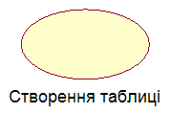
Прецеденти
У діаграмах прецедент зображується еліпсом.
Як правило, для іменування прецедентів використовуються дієслова чи короткі дієслівні фрази (“Створення таблиці”, “Створити таблицю”).

Slide 21
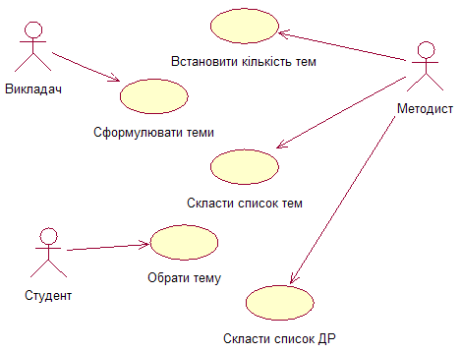
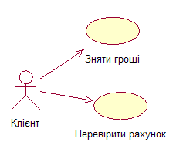
Зв'язки
Зв'язки між акторами та прецедентами (комунікації) на діаграмах прецедентів представляються однонаправленими асоціаціями (відповідний стереотип - <<communication>>) і зображаються суцільною стрілкою у напрямку від “ініціатора зв'язку”. Це єдиний тип діаграмних відношень, які можливі між акторами та прецедентами, тому можна цей стереотип і не задавати.

Slide 22
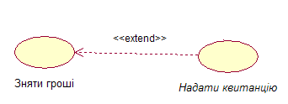
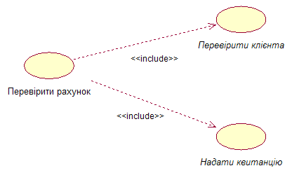
Організація прецедентів. Відношення залежності
Між прецедентами можуть існувати семантичні залежності, які доцільно представляти у діаграмах (для зображення відношень залежностей використовуються пунктирні стрілки).
Найважливішими випадками відношень залежності є відношення включення та розширення. Вони мають важливе значення стосовно до, мабуть, найголовнішої стратегії у програмування - стратегії повторного використання коду.

Slide 23
Відношення включення (include)
Відношення включення (include) між прецедентами означає, що в деякій “точці” базового прецеденту як складова частина використовується поведінка іншого прецеденту. Прецедент, що включається, ніколи не використовується автономно (з точки зору UML він розглядається як абстрактний, - див. специфікацію прецедентів в UML, а саме прапорець Abstract), він використовується тільки як частина більш загального прецеденту.
Можна вважати, що один прецедент запозичає, використовує поведінку (функціональність) іншого прецеденту (того, що включаються, абстрактного). (Зауважимо, що імена абстрактних прецедентів зображаються курсивом).
Завдяки наявності відношення включення вдається уникнути багаторазового опису потоків подій, оскільки спільну поведінку можна описати у вигляді самостійної поведінки, що включається в інші. (Зрозуміло, що це має безпосереднє відношення до стратегії повторного використання коду).

Slide 24
На діаграмі прецедентів відношення включення зображують у вигляді залежності зі стереотипом include (пунктирна стрілка спрямована від базового прецеденту до того, що включається, абстрактного).

Slide 25
Відношення розширення (extend)
Відношення розширення (extend) застосовують для моделювання таких частин прецеденту, які користувач сприймає як необов'язкову поведінку системи. Тим самим можна розділити обов'язкову й необов'язкову поведінку. Відношення розширення використовується для моделювання прецедентів, виконуваних тільки при певних обставинах.
На діаграмі прецедентів відношення розширення зображують у вигляді залежності зі стереотипом extend. Пунктирна стрілка має бути спрямована до базового прецеденту (до прецеденту, який розширюється), від абстрактного (того, що розширює).
.

Slide 26
Відношення узагальнення
Відношення узагальнення (generalization) між прецедентами аналогічне відношенню узагальнення між класами в ООП і означає, що
прецедент-нащадок успадковує поведінку й семантику свого батька,
може заміщувати чи доповнювати його поведінку
може бути підставлений усюди, де з'являється його батько.
Відношення узагальнення між прецедентами зображуються у вигляді лінії з не зафарбованою стрілкою (так само на діаграмах зображуються узагальнення між класами, діячами).
Відношення узагальнення можуть застосовуватись і між акторами. Це, можливо, більш звично.
Узагальнення - це єдиний тип відношень, який може задаватись між акторами. (Можна, наприклад, визначати загальні типи акторів, а потім спеціалізувати їх, створюючи різновиди.)

Slide 27
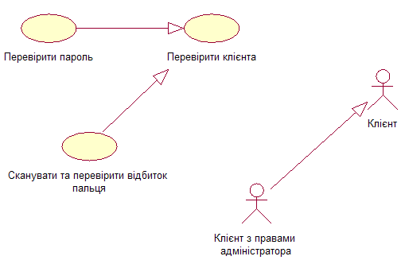
Узагальнення акторів та прецедентів

